Slide 1
中間発表

Slide 2
1,要求仕様

Slide 3
システムの概要
・ユーザーの外出または帰宅に応じて自動でエアコンのオン、オフを切り替える。
・ユーザーはエアコンやシステムの稼働条件の設定や参照をすることができる。

Slide 4
要求仕様
機能要求
・ユーザーはエアコンの設定温度・作動する家からの距離・GPS データの取得間隔・家の位置を任意に設定できること
・GPS 情報からユーザーと家までの距離を計測し、設定範囲と比較してエアコンを条件に沿った操作が できること
・ユーザーが LINE を通じて設定の変更ができること
・ユーザーが LINE を通じて設定・エアコンのオンオフを確認できること

Slide 5
非機能要求
• ユーザーの設定要求が不可能または過剰な時に要求を否定できること
• 要求を否定した場合に LINE を通じてその旨を返答できること

Slide 6
想定する利用者
・iPhone ユーザーのエアコンの使用者全体
1,自らの外出時に電源を落とすことが面倒と感じる人やその行為をし 忘れる人
2,帰宅時の家の室温に暑いまたは寒いなど不満を持つ人
3,電気代に困る人(エアコンを付けたままにしないことや、過剰な冷暖房への調節などを行えることから)

Slide 7
2,設計

Slide 8

システム処理の流れ
実行判定
距離計算
距離
範囲設定
実行内容
気温
位置情報
位置情報
Xcode上
iPhone
位置情報を
送信
操作ログ
エアコン
remo3
位置情報
情報要求
スプレッドシート
位置情報要求
操作
設定情報確認
通知
要求拒否
位置情報
起動する
条件を設定
ユーザーのスマートフォン

Slide 9
必要なモジュール(.gsファイル)
• スプレッドシート用管理プログラム
• Remo3 からのデータ取得用プログラム
• センサデータ用管理プログラム (室内の温度)
• エアコン操作用プログラム (ユーザ設定、稼働状況、室内の温度、設定 情報確認に応じて操作)
• 距離の計算 (ハバーシンの公式) 必要なモジュール

Slide 10
必要なモジュール(.ipaファイル)
• ユーザの現在位置特定用のプログラム
• 自宅の位置情報用のプログラム

Slide 11
プロジェクト計画

Slide 12
開発体制
開発文書責任者：WU Junting
リーダー兼開発文書責任者：山本雅貴
プログラム責任者：阿曽有作
発表資料責任者：千田唯人

Slide 13
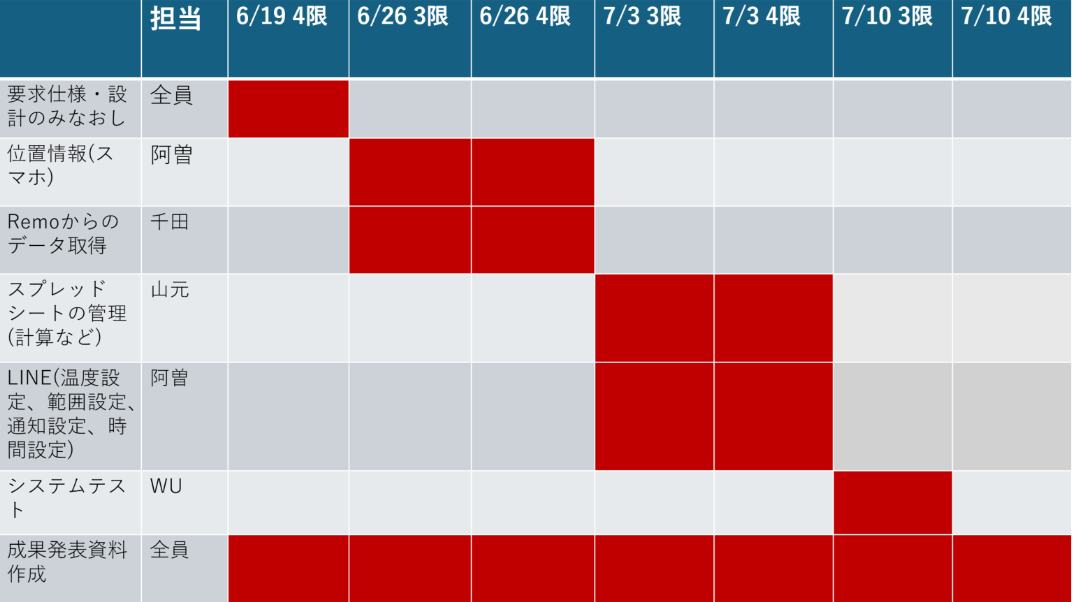
開発スケジュール

